Slide 1
Introdução à Programação
Profª Gizele Abdon

Slide 2
Introdução à Programação
Verificar Ementa Plano de Aula
O porquê de aprender a programar?
O que vocês esperam do curso?
Falando sobre programação....

Slide 3
MENTIMETER
www.menti.com

Slide 4
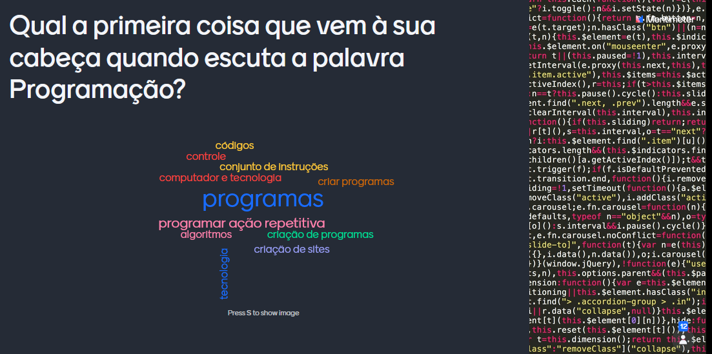
Respostas no Mentimenter

Slide 5
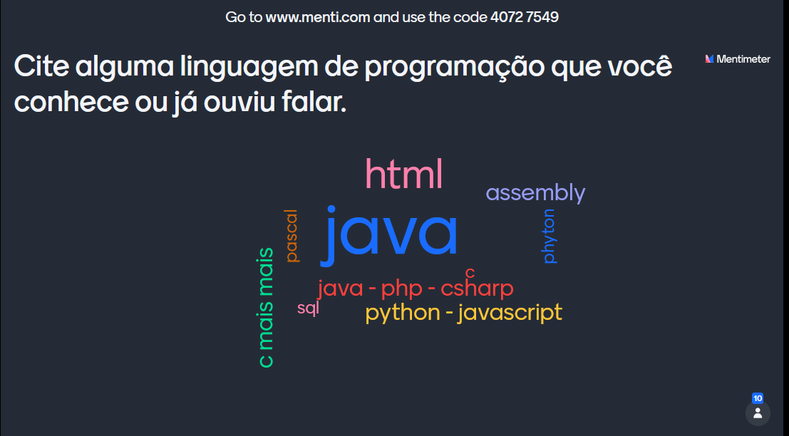
Respostas no Mentimenter

Slide 6
Por que aprender a programar?
Nas áreas de engenharias:
Automatizar algum processo.
Desenvolver novas ferramentas ou protótipos.
Realizar simulações computacionais para fazer testes preliminares ou testar cenários possíveis.
Encontrar solução computacional.
Mesmo que você opte por não ser especialista na áres de programação, você será capaz de “conversar” com o pessoal de TI para ajudar na solução.
Criar interfaces entre homem-máquina.

Slide 7
Por que aprender a programar?
Como cientista:
Propor uma hipótese e testá-la.
Modelar matematicamente um cenário da vida real.
Desenvolver sistemas complexos que resolvem problemas que hoje não conseguem ser descritos por outras ferramentas.
Tarefas básicas também.

Slide 8
Por que aprender a programar?
Como técnicos em desenvolvimento de sistemas educacionais:
Propor sistemas WEB
Propor novos aplicativos.
Propor soluções que se adaptam a um cenário específico.
Criar interfaces homem-máquina com alguns tipos de hardware.
Propor sistemas que ajudam na aprendizagem

Slide 9
O que vocês esperam do curso?
O que vamos aprender:
Entender o que é um algoritmo.
Desenvolver programas ou algoritmos na linguagem Python.
O que vocês não aprender: a utilizar programas como editores de texto e planilha.

Slide 10
Materiais Necessários
Você deverá ter acesso a um computador ou celular.
Para criar um programa, utilizamos um editor de texto ou programa específico para a escrita dos códigos.
Nesse caso: Um programa chamado compilador. O compilador transforma o código em um programa executável
Usar o notebook do Google : Colab

Slide 11
COLABORATORY
O que é o Colaboratory?
O Colaboratory ou "Colab" permite escrever código Python no seu navegador, com:
Nenhuma configuração necessária
Acesso gratuito a GPUs
Compartilhamento fácil
Você pode ser um estudante, um cientista de dados ou um pesquisador de IA, o Colab pode facilitar seu trabalho. Assista ao vídeo Introdução ao Colab para saber mais ou simplesmente comece a usá-lo abaixo!
Fonte: Google

Slide 12
1ª Tarefa
Acessar o colab
Ler os primeiros passos

Slide 13
O que eu preciso fazer para me dar bem?
Leia os materiais com frequência.
Faça e implemente as listas de exercícios.
E finalmente faça e implemente as listas de exercícios.

Slide 14
Computador
Origina-se do termo em latim computadore, um substantivo masculino que significa aquele ou aquilo que realiza cálculos.
O computador eletrônico que conhecemos hoje origina-se das ideias de Charles Babbage que apresentou em 1834 os fundamentos da máquina analítica considerada a percursora dos computadores atuais.

Slide 15
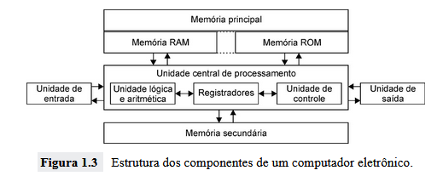
Hardware
São os dispositivos físicos que compõem um computador.
Exemplos: CPU, HD, Memória, teclado, monitor entre outros.

Slide 16
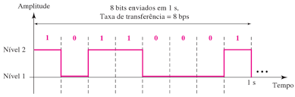
Hardware
Todo o hardware opera com sinais digitais: sem energia e com energia.
Os sinais de energia chamamos de Bit → 0 ou 1.
Byte: 8 bits.
Tudo que é armazenado está em uma representação de bits.

Slide 17
Programas
Executam tarefas utilizando o hardware de um computador.
Os softwares são conjunto de instruções previamente programado hardware.
Temos abaixo, por exemplo:

Slide 18
Ambiente Computacional
Um ambiente computacional é organizado como uma hierarquia de funções onde cada uma é responsável por uma tarefa específica.
SOFTWARE: coleção de programas que gerencia e aloca recursos de hardware e de software. Exemplos de tarefas que um sistema operacional realiza são: leitura de dados pelo teclado, impressão de informações no vídeo, gerenciamento da execução de programas pela CPU, gerenciamento da memória principal e da memória secundária para uso dos programas em execução, etc.

Slide 19
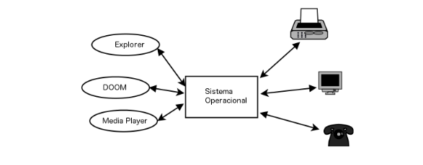
SISTEMA OPERACIONAL
Os programas possuem instruções que são executados no hardware
.Mas o acesso ao hardware, como disco rígido, memória, processador, é controlado por um software especial conhecido como sistema operacional.
O sistema operacional é o responsável pelo controle de hardware, segurança dentre outros. Exemplos de sistema operacional: Windows, Mac OS, Linux, Android.

Slide 20
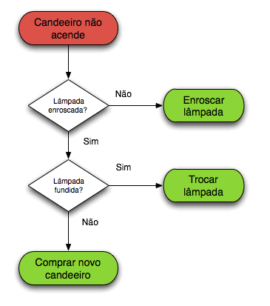
Algoritmos
Ao criarmos um programa para realizar uma determinada tarefa devemosser capazes de construir algoritmos.
Algoritmo: Um algoritmo nada mais é do que um procedimento passo a passo para a resolução de um problema.

Slide 21
PSEUDO-LINGUAGEM
notação que se assemelha a uma linguagem de programação, mas que também possibilita ao programador concentrar-se no problema a ser modelado sem FICAR PRESO a uma linguagem de programação específica.

Slide 22
Linguagem de Máquina
Conjunto de instruções que podem ser interpretados e executados diretamente pela CPU de um dado computador. É específica para cada computador.

Slide 23
História
Nos primórdios da programação: código absoluto ou binário (apenas 0s e 1s)

Slide 24
Assembly
Cria-se uma linguagem de baixo nível (Linguagem Assembly) para representar as instruções em código binário.
Um programa, chamado montador ou Assembler, faz a transformação em código absoluto.

Slide 25
Compiladores
Transformação da linguagem de alto nível (linguagem natural do ser humano como o português) em linguagem de baixo nível: nível de máquina.
Um compilador transforma em código executável.

Slide 26
Compilador -> Assembler
for(i=0; i< 10; i++)
c = a+b;
Loop: add c, a, b
add i, i, 1
bnq i, 10, loop
0100 0010 0011 0101 0101
0100 0011 0110 0110 0111
0101 0101 0100 0011 1111
0000 0111 0101 0101 0100

Slide 27
Primeiro algoritmo em python
Escreva o seguinte código em seu notebook Colab
print (2+2)
Print (‘introdução+a+programação’)

Slide 28
Bibliografia
Apostila CAELUM. https://www.caelum.com.br/apostila/apostila-python-orientacao-a-objetos.pdf. Acessada em: 09/05/2021.
Google e Wikipedia
Entendendo Algoritmos: Um guia ilustrado para programadores e outros curiosos. NOVATEC.

